Slide 1
Phòng GD$ĐT quận Long Biên
Trường MN Đô THị Việt Hưng
Chủ Đề: Đồ dùng, đồ chơi của bé
Lĩnh vực: Phát triển ngôn ngữ
Đề tài: Quần áo của bé
Lớp: 24 – 36 tháng
GV: Phạm Thị Thúy Nga
Năm học: 2021 - 2022

Slide 2
Hoạt động 1: Ổn định tổ chức

Slide 4
Hoạt động 2: Nhận biết quần áo của bé

Slide 5
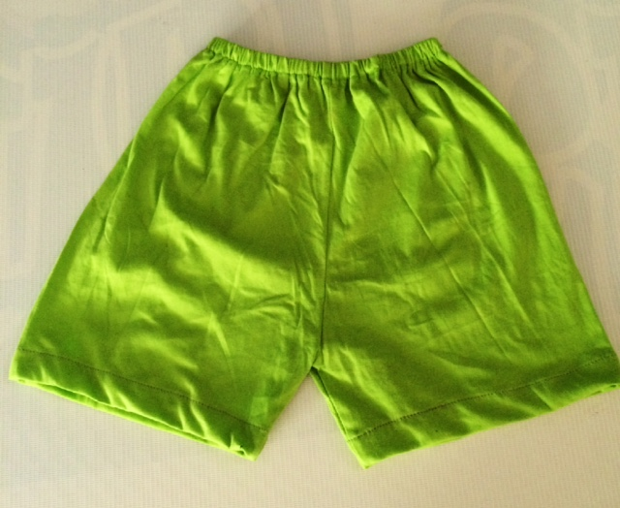
Quần áo mùa hè

Slide 6
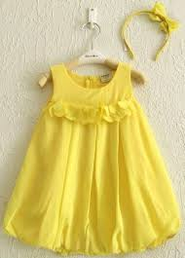
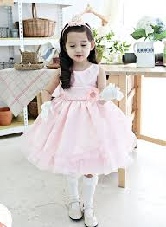
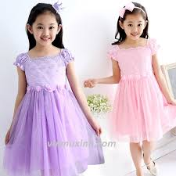
Váy

Slide 7
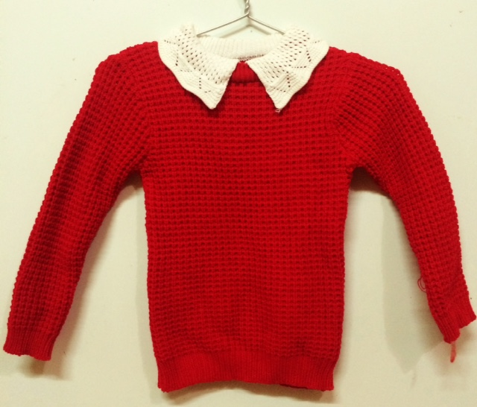
Quần áo mùa đông

Slide 8
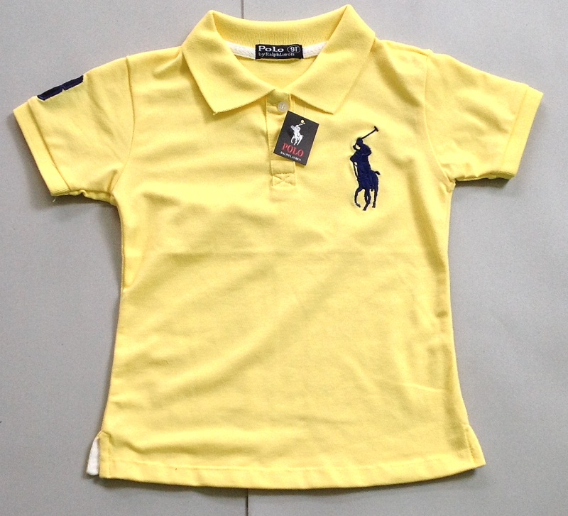
So sánh
áo mùa hè –áo mùa đông

Slide 9
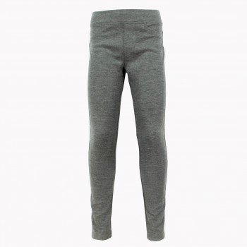
So sánh
Quần mùa hè – Quần mùa đông

Slide 10
Hoạt động 3: Luyện tập củng cố

Slide 11
Trò chơi 1: Nhanh tay, nhanh mắt

Slide 12
Trò chơi 2: Trưng bày sản phẩm

Slide 13
KẾT THÚC

